Slide 1
Интерактивный плакат на тему «Шенкурск: «до» и «после»»
Автор: Чирков Андрей,
ученик 10А класса
МБОУ «Шенкурская СШ»

Slide 2
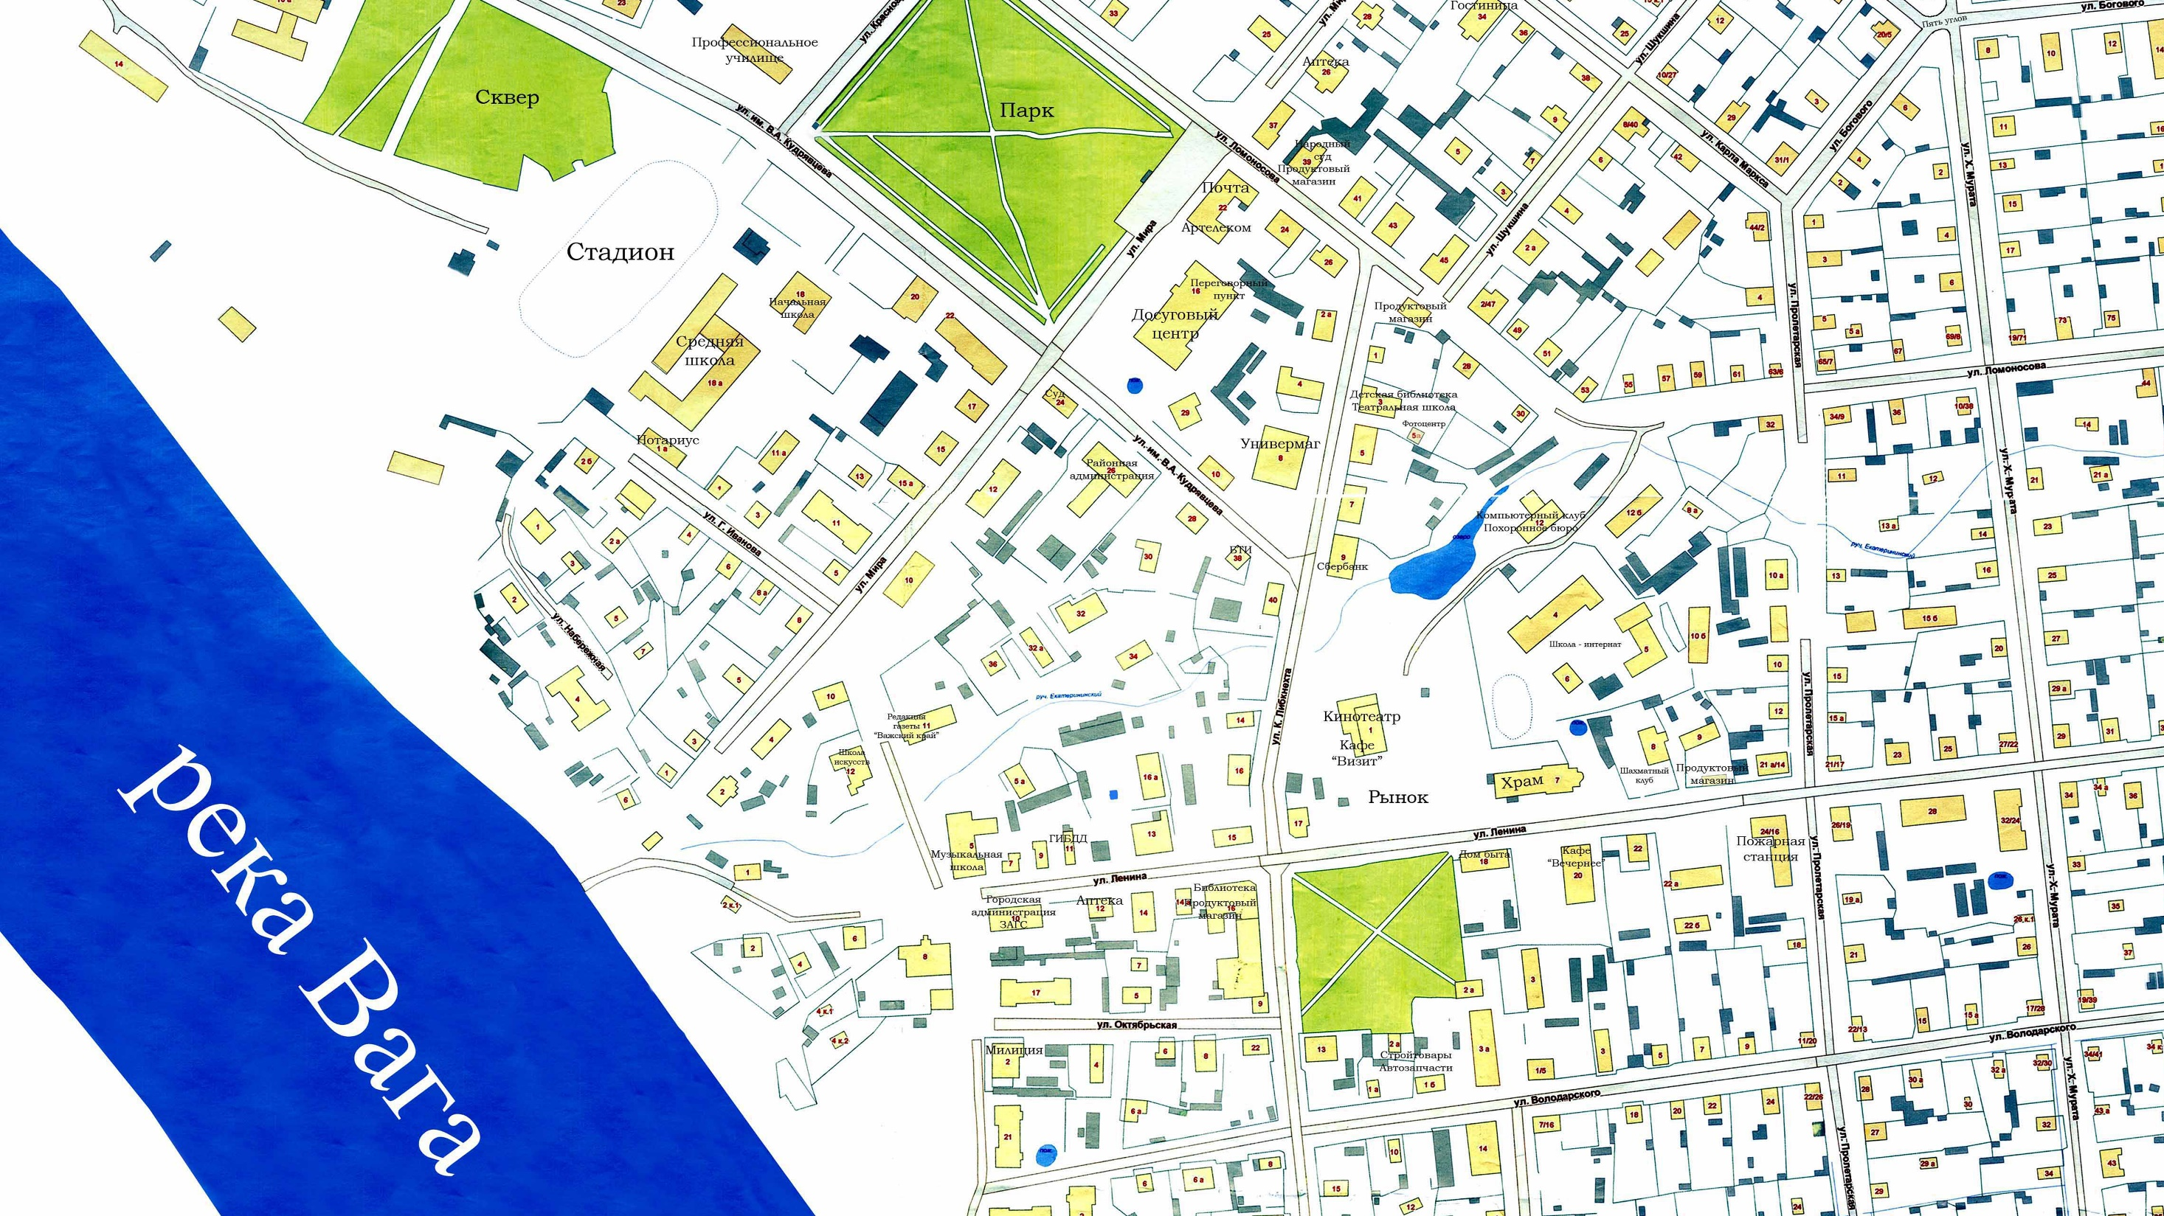
Кудрявцева 18
К. Либкнехта 3
К. Либкнехта 7А
Кудрявцева 30
К. Либкнехта 16
Ленина 13
Ленина 5
Ленина 16
Вид с реки
Ленина 5

Slide 3
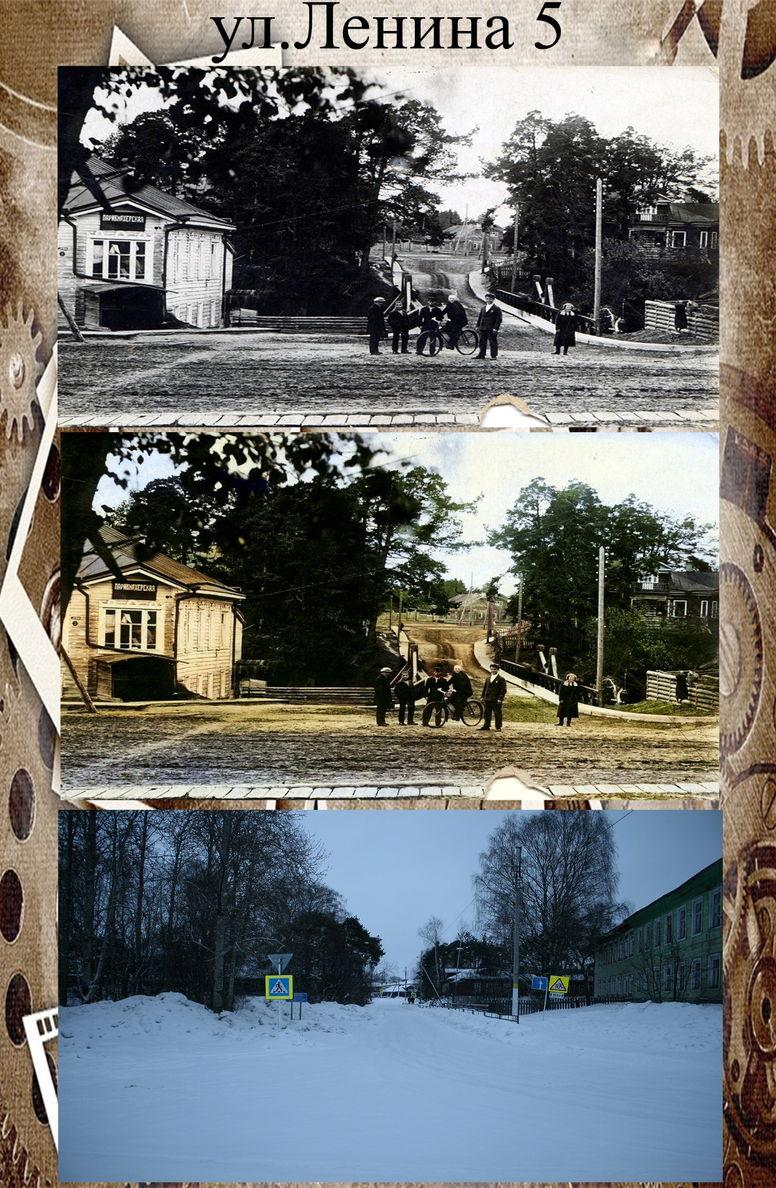
Назад, к карте

Slide 4
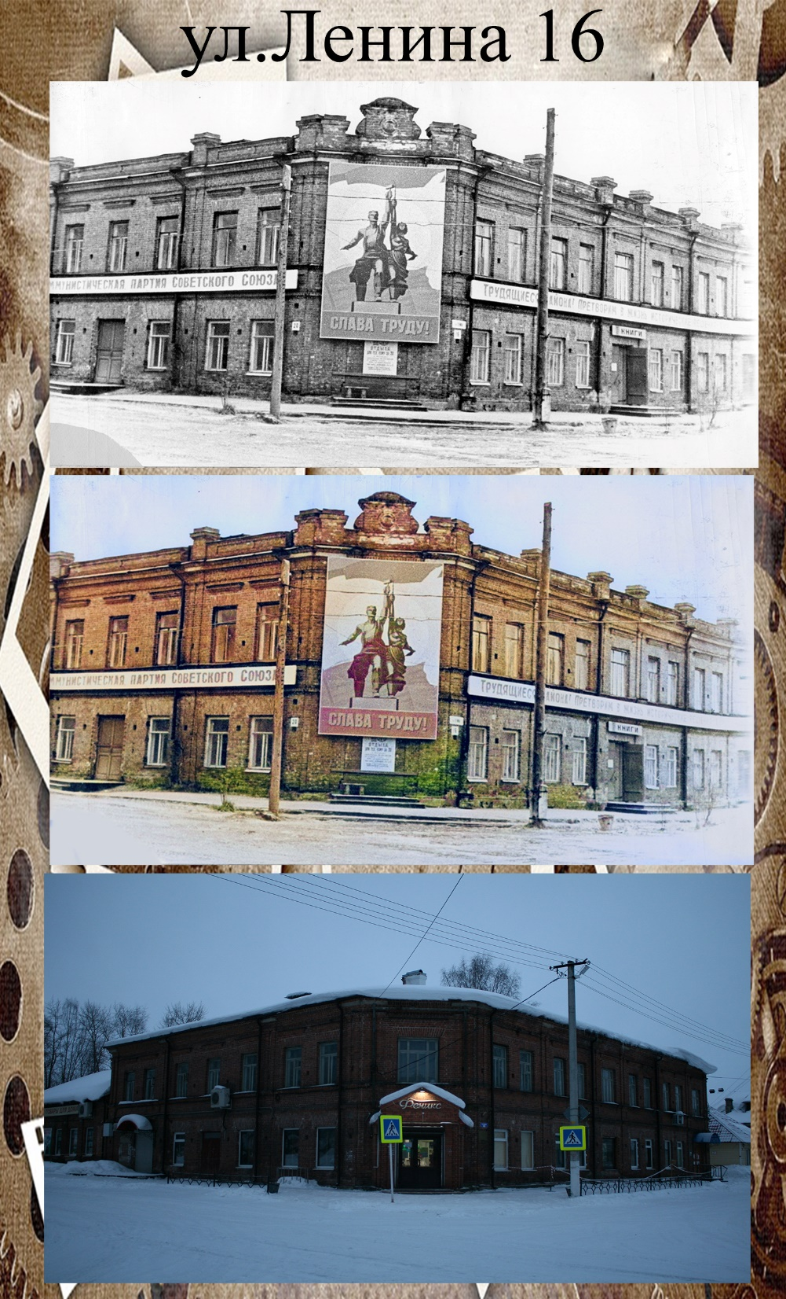
Назад, к карте

Slide 5
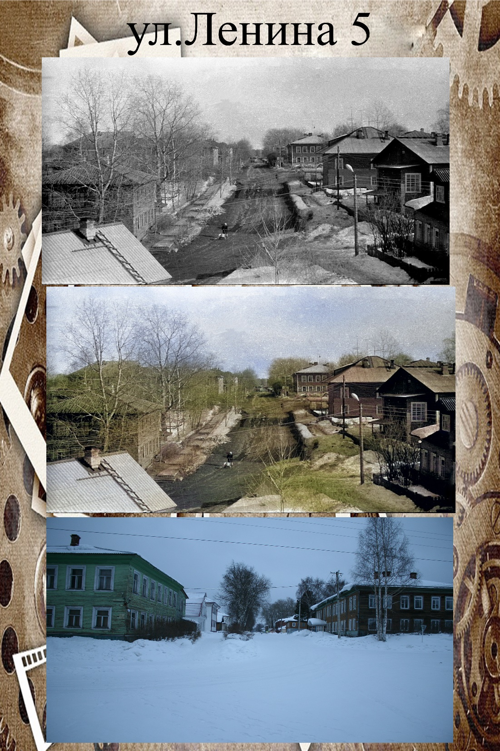
Назад, к карте

Slide 6
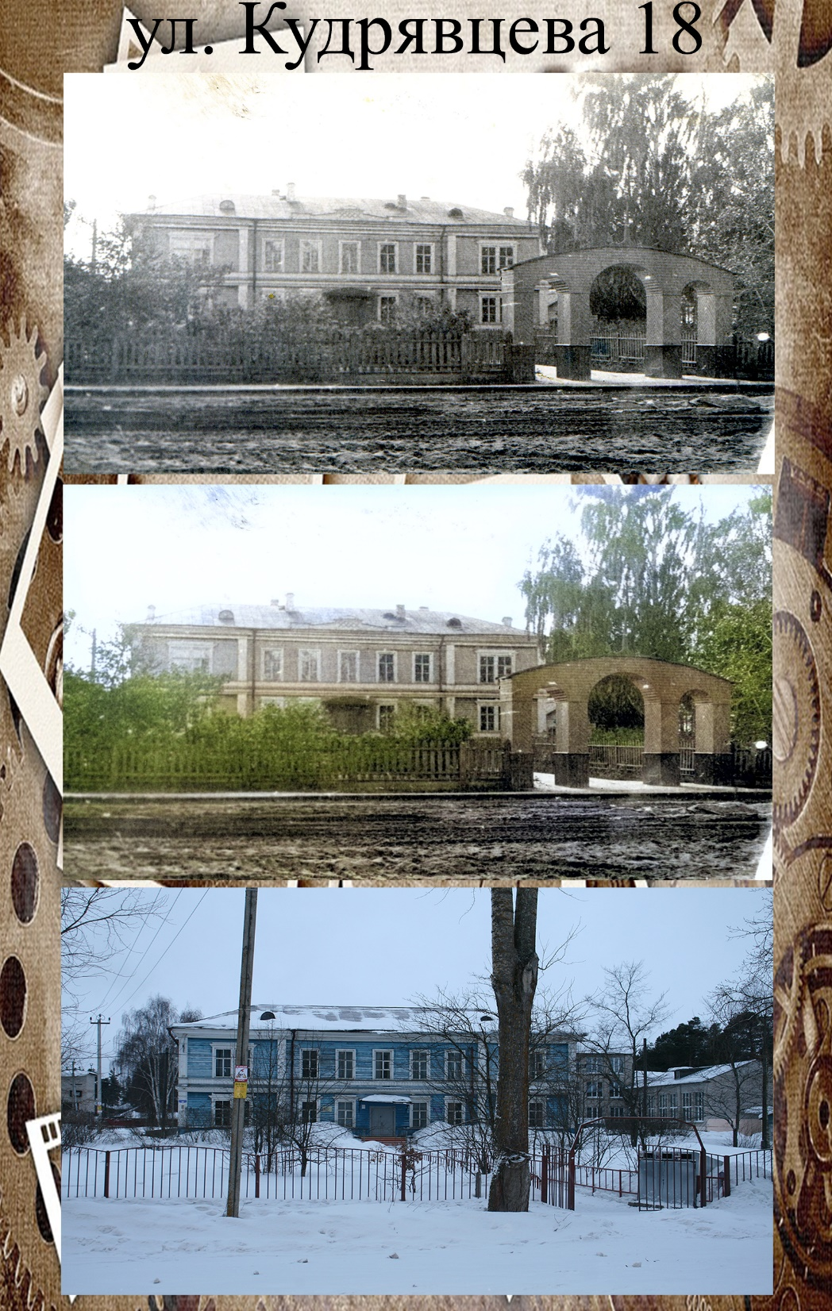
Назад, к карте

Slide 7
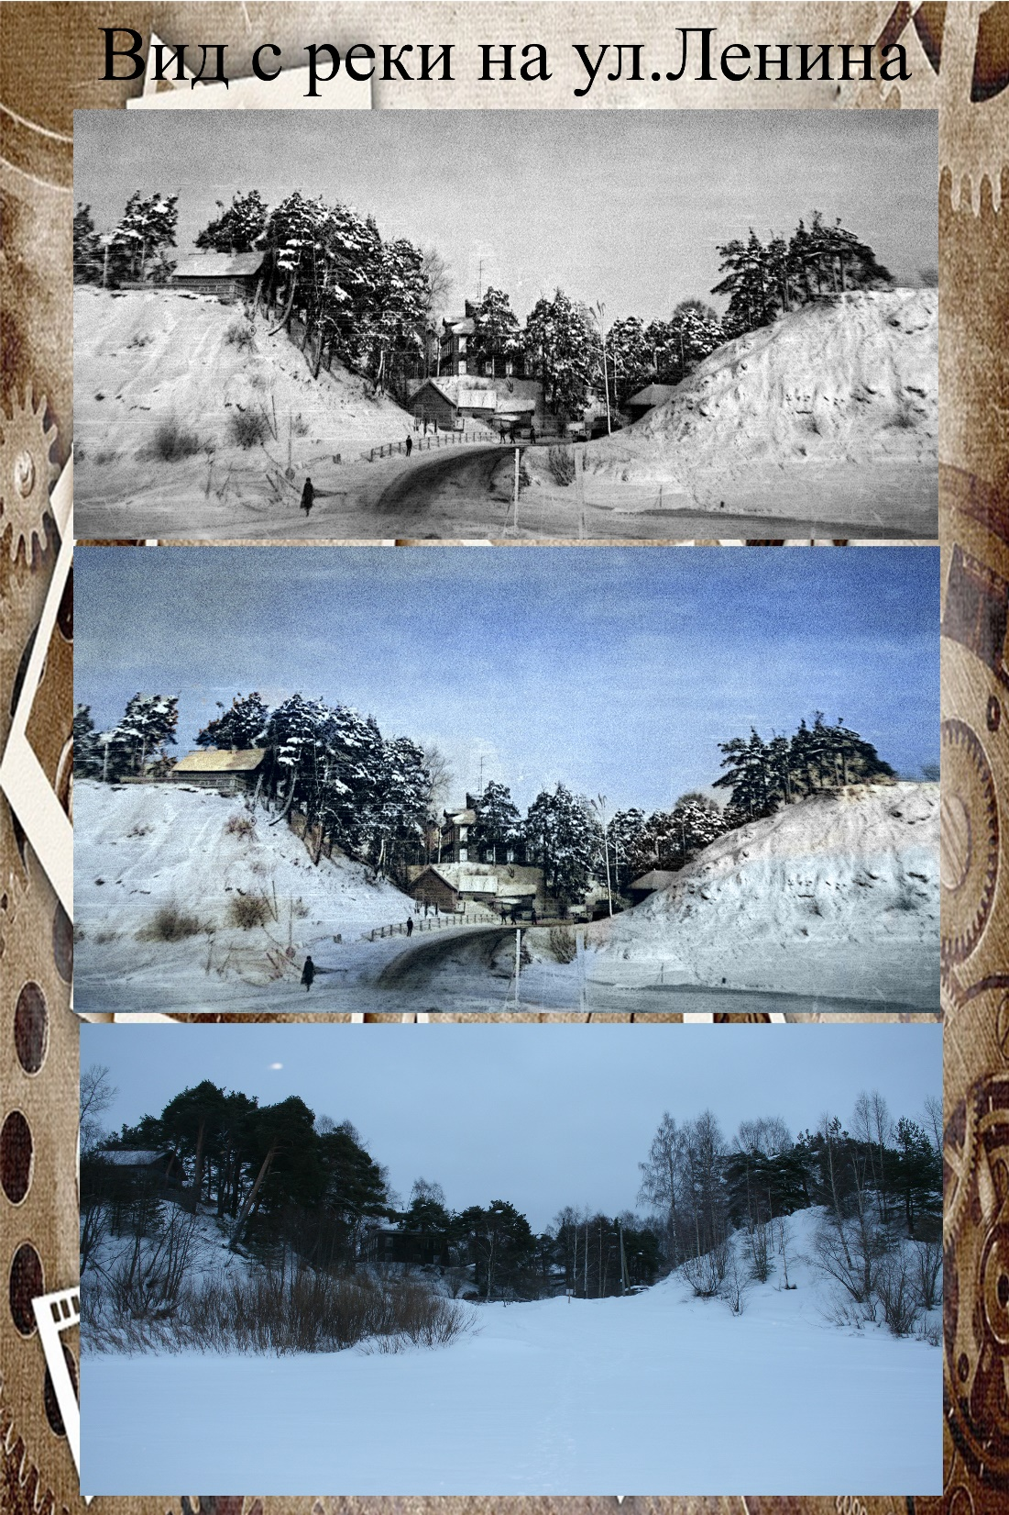
Назад, к карте

Slide 8
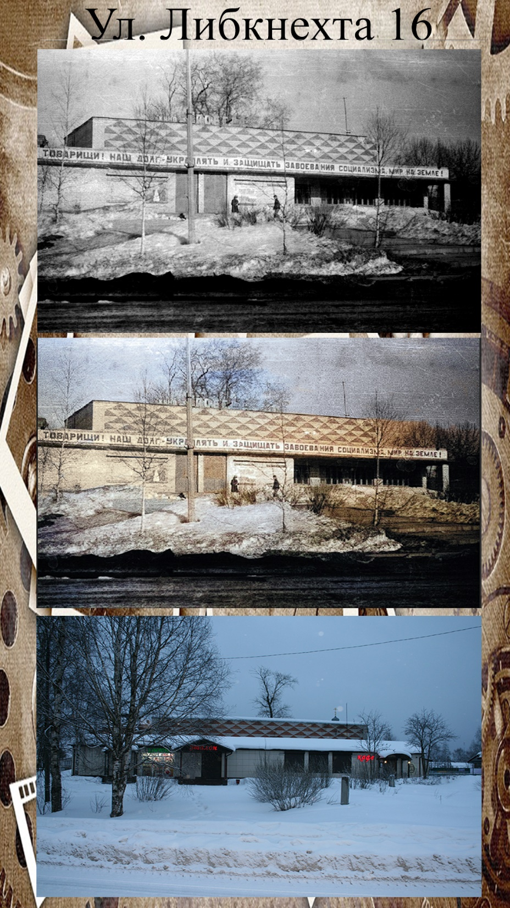
Назад, к карте

Slide 9
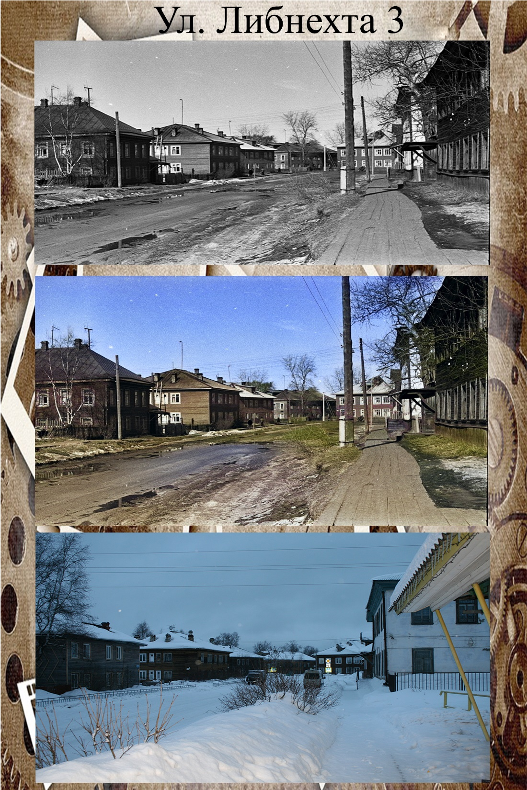
Назад, к карте

Slide 10
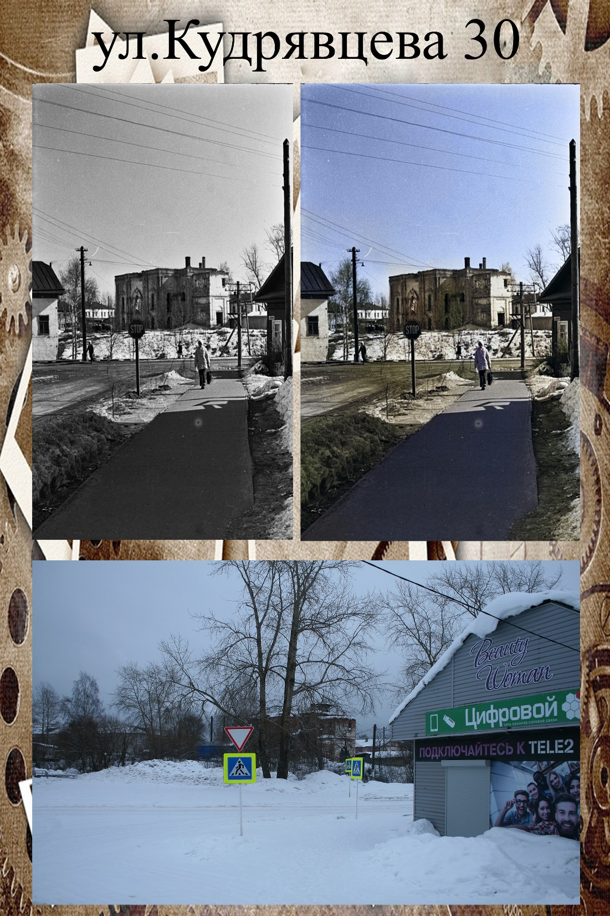
Назад, к карте

Slide 11
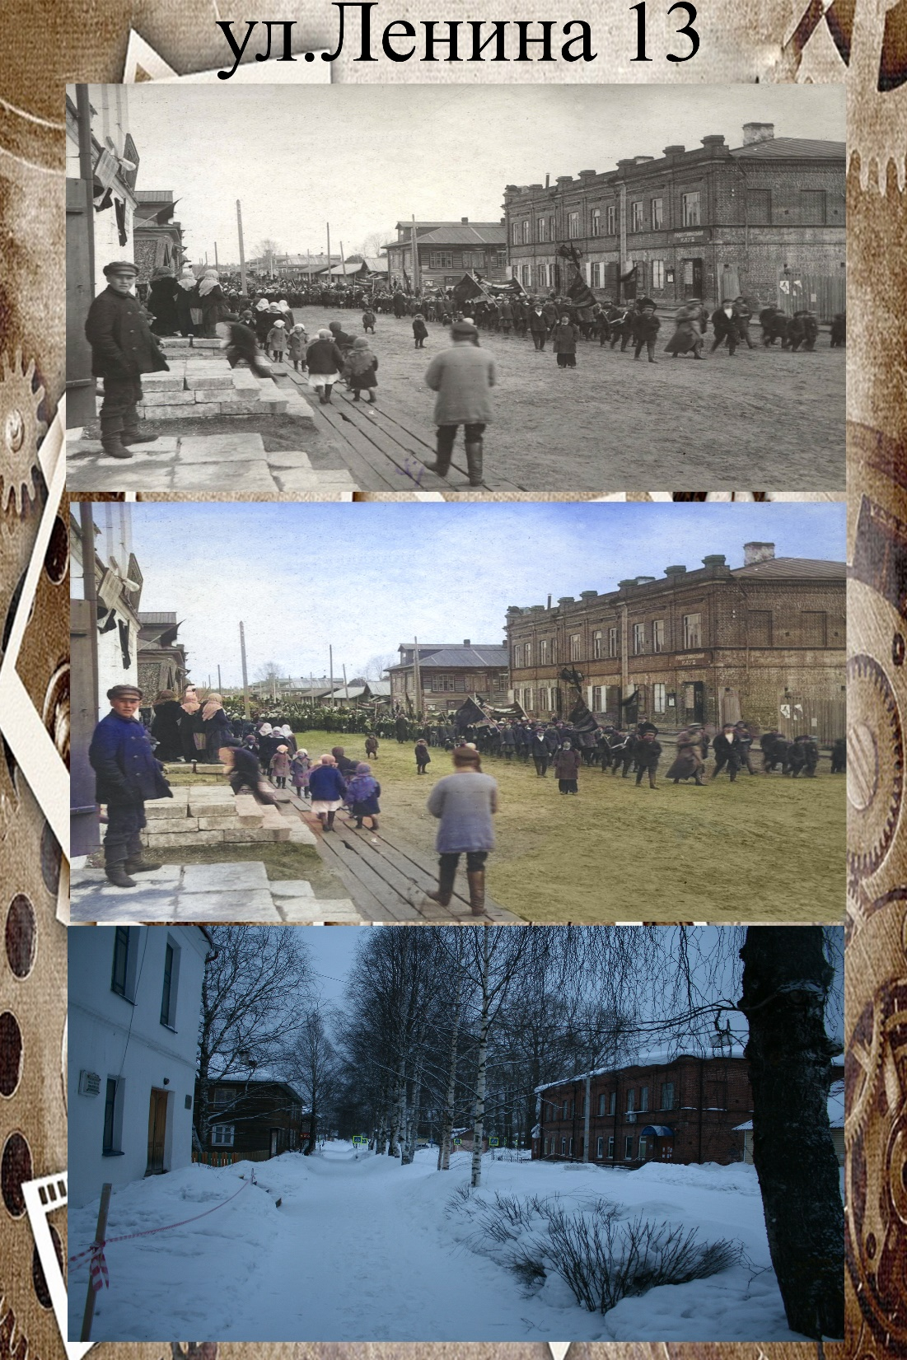
Назад, к карте

Slide 12
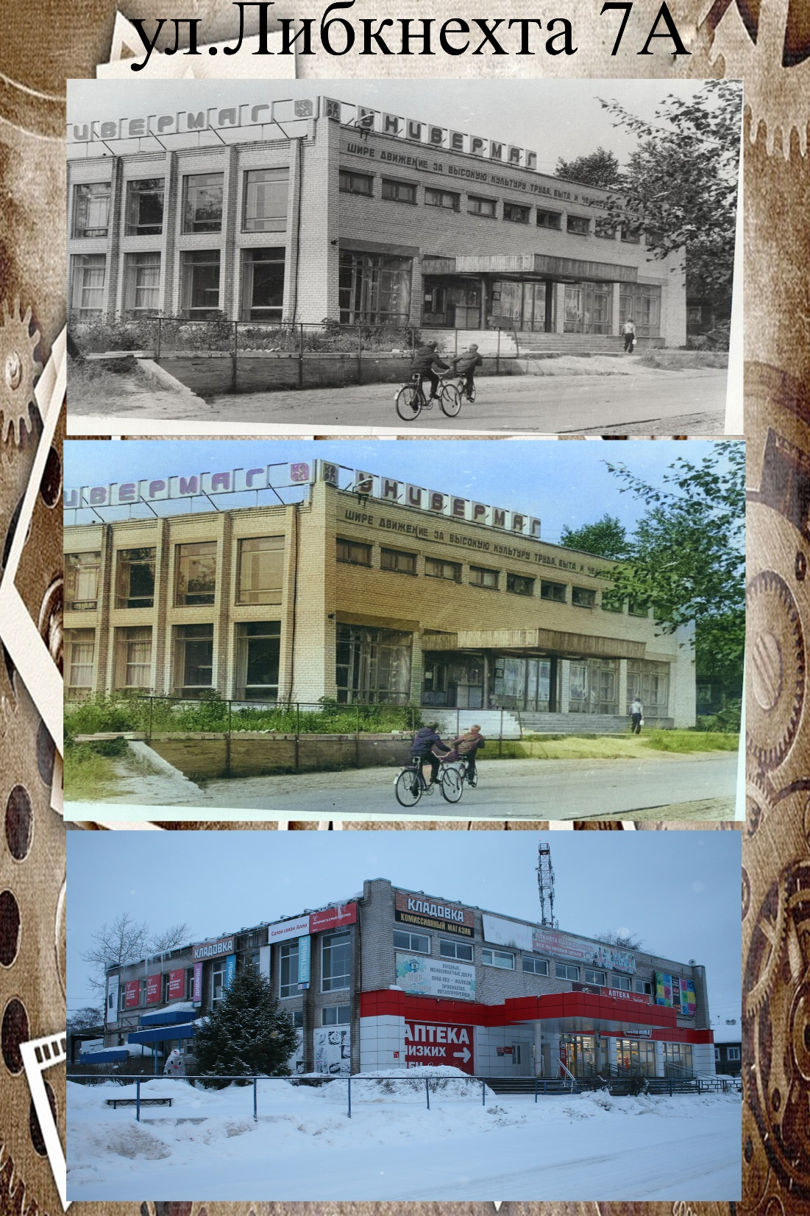
Назад, к карте

Slide 13
Источники:
Шенкурск_1137 // vk.com. URL: ШЕНКУРСК | ВКонтакте (vk.com) (дата обращения - 1.04.22)
Шенкурский краеведческий музей // vk.com. URL: https://vk.com/shenkmuseum (дата обращения - 1.04.22)

